Slide 1
Регiональні особливостi та сучаснi тенденцiї в мистецтвi створення колядницької атрибутики
(зірки, маски,торбинки, тощо).
Викладач Волинського фахового коледжу культури і мистецтв ім. І. Ф. Стравінького, членкиня НСМНМУ, майстер лозоплетіння.
Щур Орися Георгіївна м. Луцьк, 2023 р

Slide 2
Зiрки
Різдвяна зі́рка або Зві́зда — головний, традиційний атрибут різдвяного обряду колядування. На Бойківщині та Гуцульщині «зірку» називали також вертепом.

Slide 3
Символiка
Первісно вона була символом самого Сонця, яке починаючи з 25 грудня, повертає на весну або воскрешає, аби дати природі шанс на нове плідне життя. Тому зірку лаштували так, аби вона оберталась. Цим Зірка нагадувала сонцеворот протягом року.
Зірка — символ Сонця, отже, вогню і тепла.
Різдвяна зірка — атрибут пов'язаний з народженням Ісуса Христа, адже чудесне народження провістила саме «Вифлеємська зірка».

Slide 4
Особливостi виготовлення
Як правило, атрибут виготовлявся із звичайного решета, до якого прилагоджували «роги» (8, 9, 10, 12 чи 16) та обклеювали різнокольоровим промасленим папером, прикрашали фольгою, стрічками й китицями. До бокових стінок могли бути прикріплені картинки на релігійні сюжети. Всередину Зірки вставляли свічку, утворюючи щось на зразок «чарівного ліхтаря». Інколи Зірка могла обертатися навколо своєї осі.

Slide 5
Кiлькiсть променiв
В традиції найчастіше зустрічається 7 (днів тижня) промінців, 9 (гармонія, трикутник тріади і потроєння трійки, символ 3 світів ) і 12 (кількість місяців).
Християнська зірка восьмипроменева
В українському народному мистецтві здавна прослідковується саме парна система символіки 8 — 4 (4 напрямки світу).
6 - кутна зірка - зірка Давида складається з 2 трикутників, які накладені один на одного. Основний символ народу Ізраїлю.
Саме 8 - кутна зірка зустрічається в багатьох культурах світу, в Україні вона зустрічається і в витинанках, і в вишивці.
Вважається що чим більше променів, тим краща зірка.

Slide 6
Особливi різдвянi традицii на Волинi.
У селі Проходи Любешівського району живе Василь Круковець, який власноруч виготовляє традиційний символ колядників –різдвяну зірку на 7 променів.
Взірцем для майстра стала дуже стара саморобна зірка, яку знайшла жителька села Погулянка Ніна Клямар на горищі свого будинку.
https://youtu.be/O2pnpdgxw24?si=I8MtMTKQZxljZYJr

Slide 7
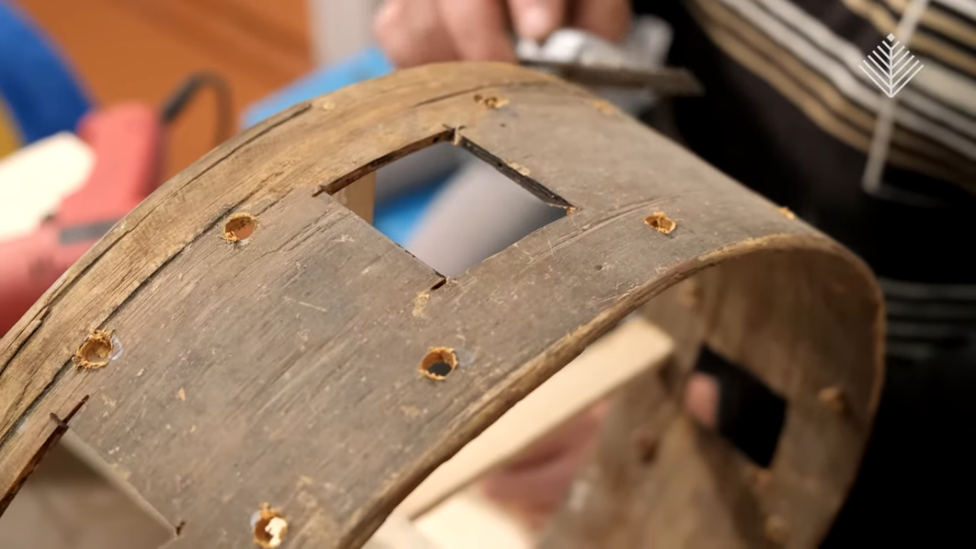

Slide 8
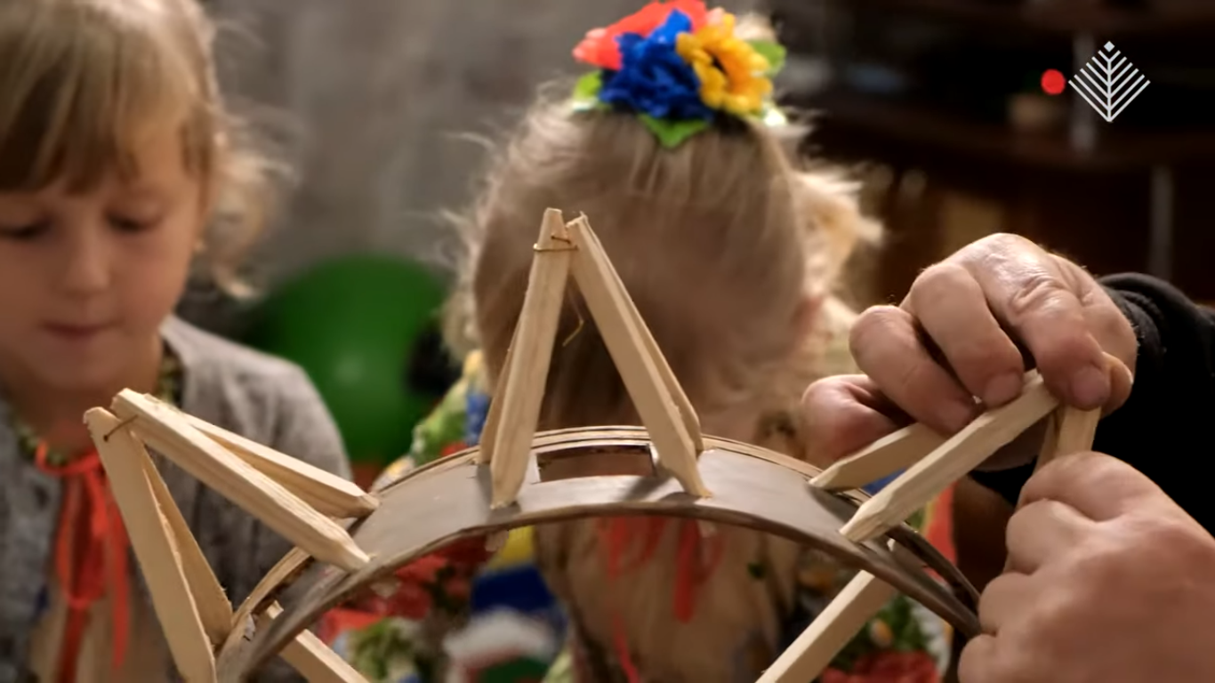

Slide 9
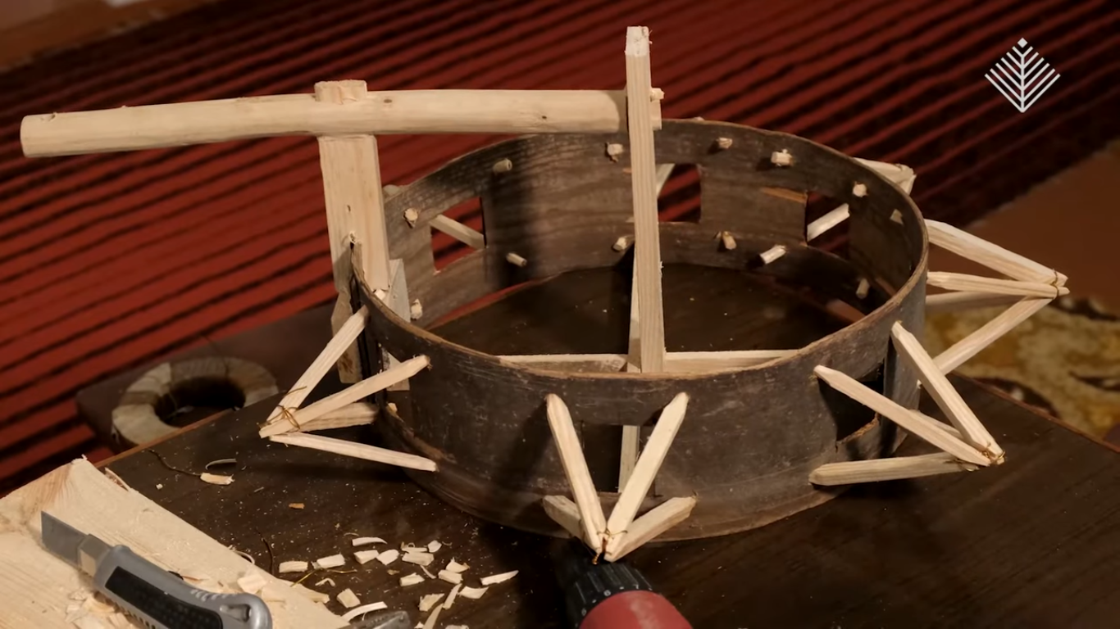

Slide 10
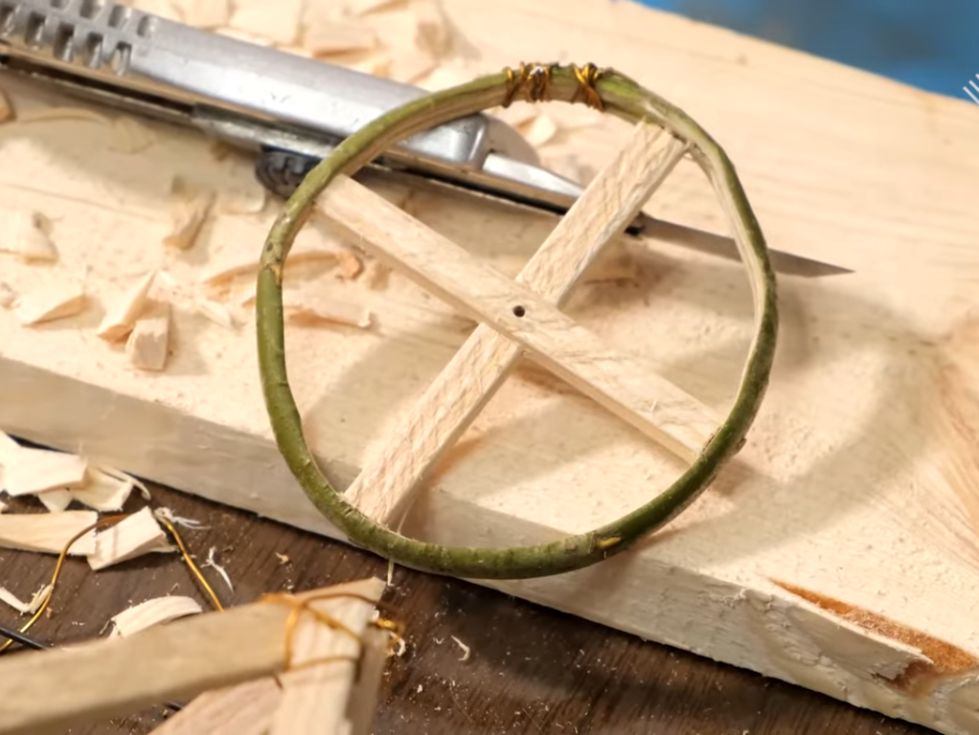

Slide 11
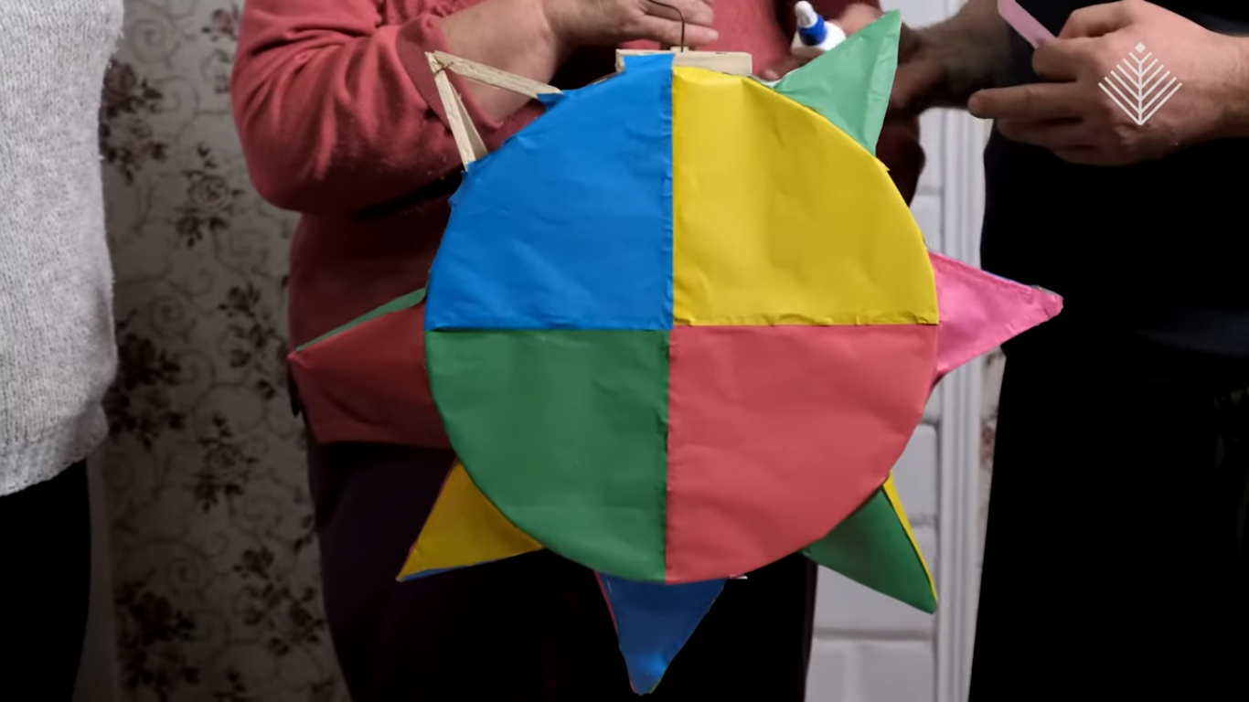

Slide 12
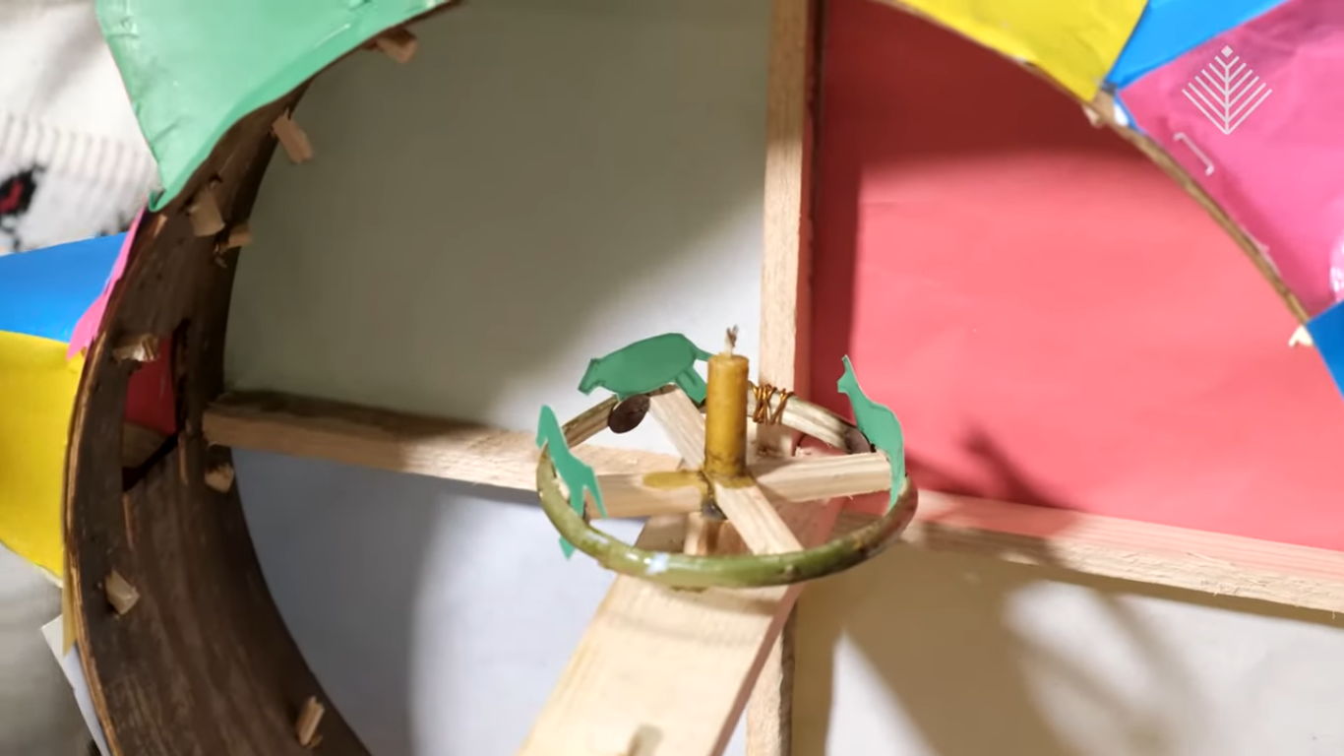

Slide 13
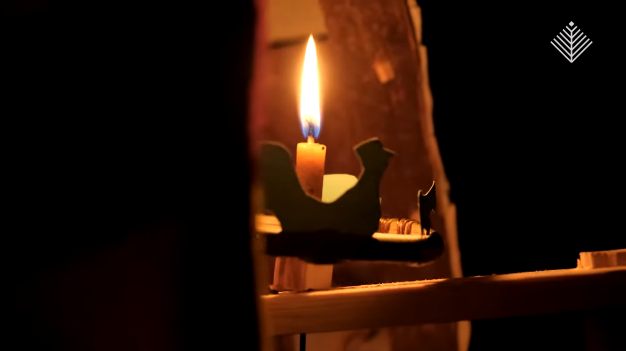

Slide 14
Сучаснi тенденцiї виготовлення рiздвяних зiрок
Основні елементи зірки
Конструкція складається з:
палиці,
власне зірки,
дзвоників,
свічка (якщо зірка робилась з решета)
додаткові елементи китиці, стрічки.

Slide 15
Матерiали і технiки
Каркас, основа:
Дерево, гнучкі планки ясеня, ліщини або дуба (гнуття, різьблення)
Лоза (плетіння)
Картон (вирізування та склеювання)
Фанера, ДВП (вирізування)
Оздоблення:
Папір (наклеювання)
Тканина (натягування та кріплення на каркас)
Трава (намотування)
Солома (плетіння, аплікація)
Нитки кольорові, мотузки (намотування)

Slide 16
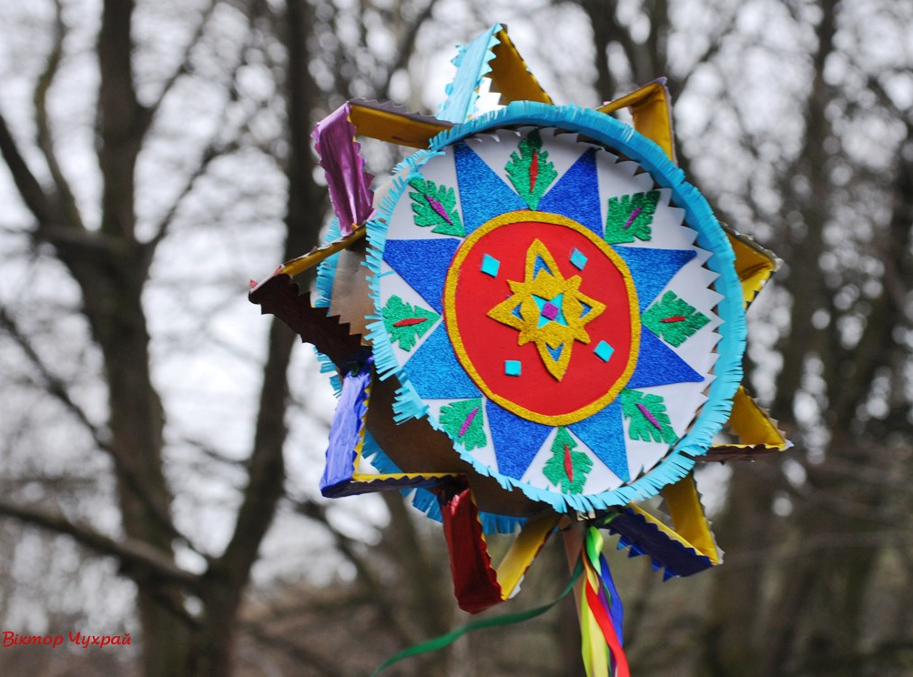

Slide 17
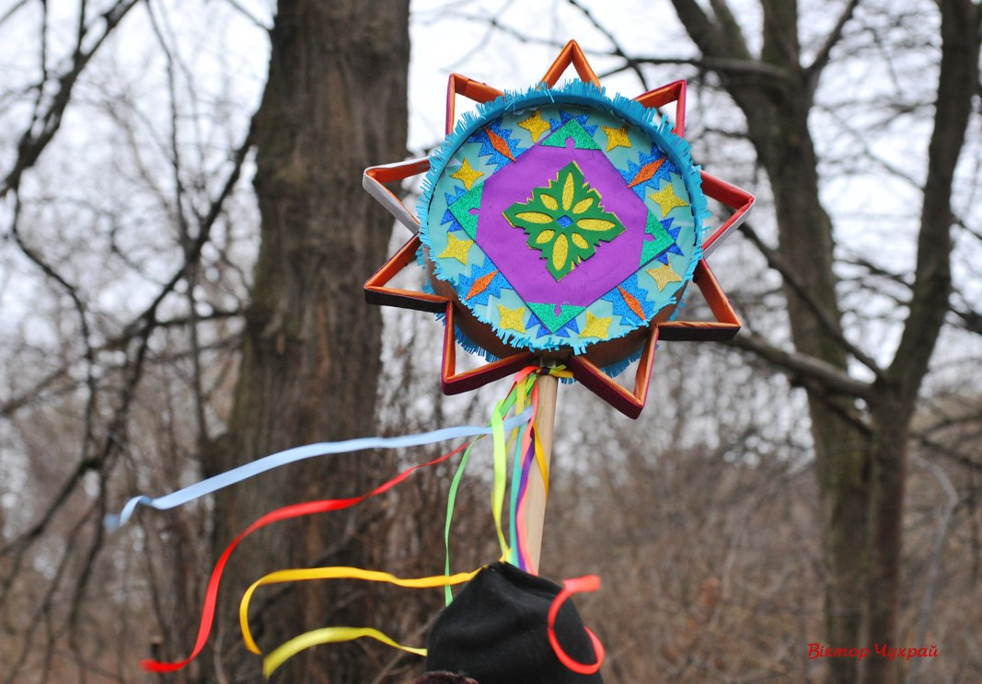

Slide 18
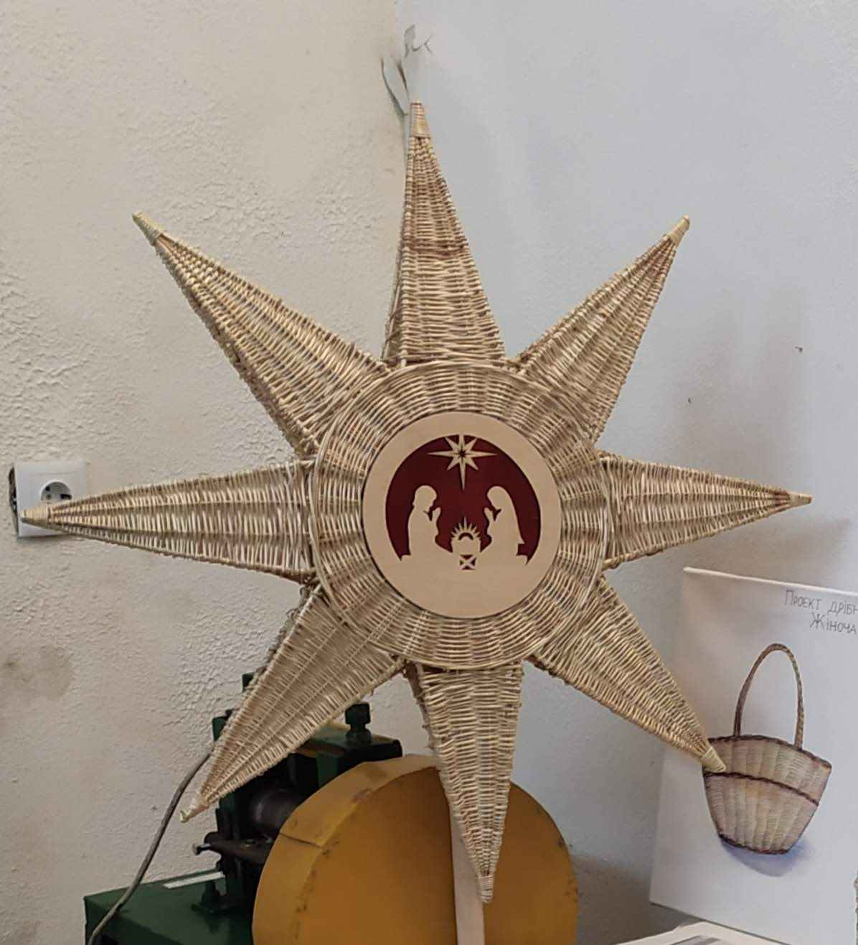

Slide 19
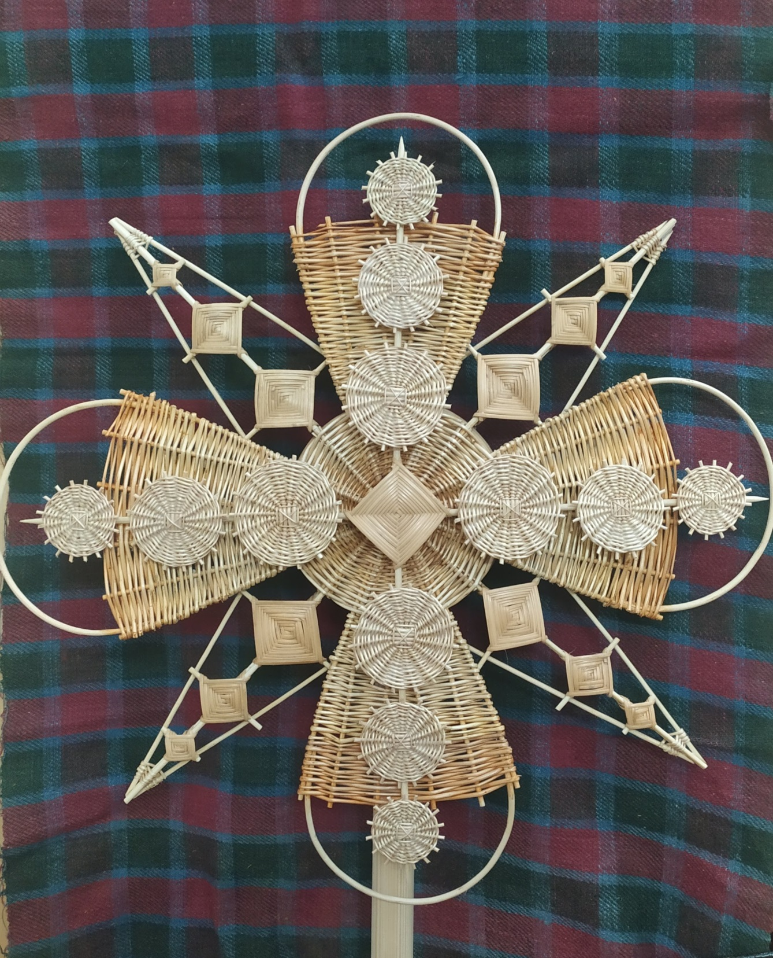

Slide 20
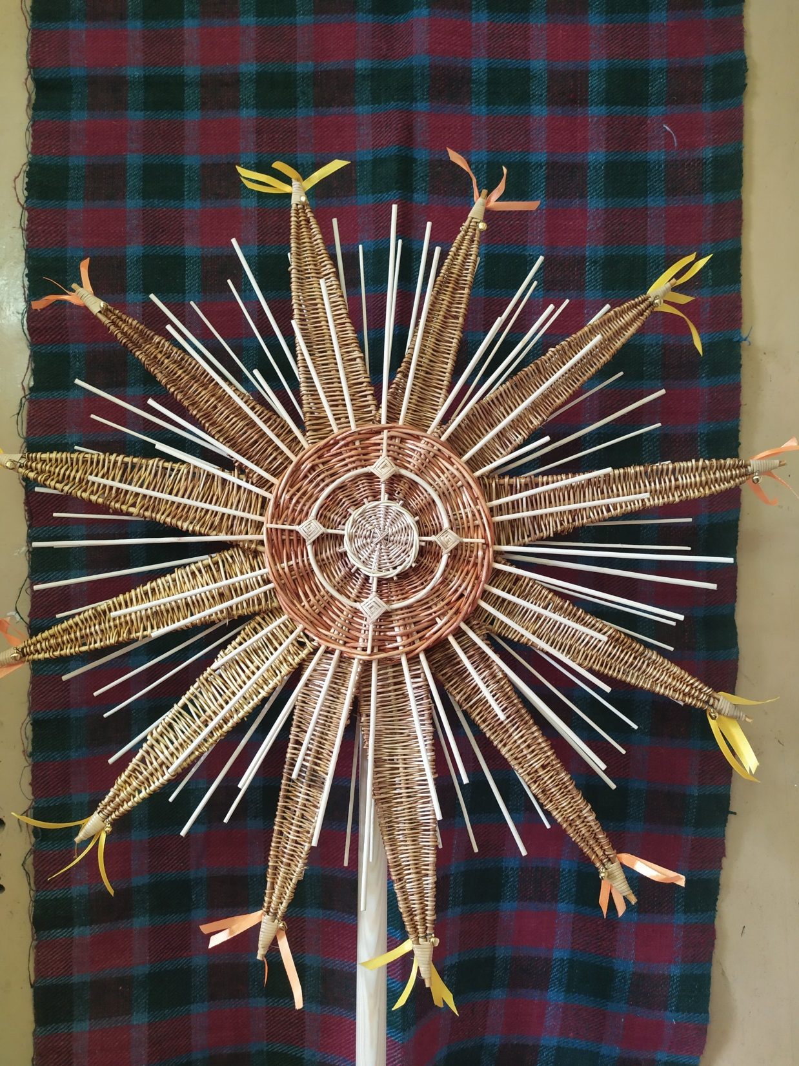

Slide 21
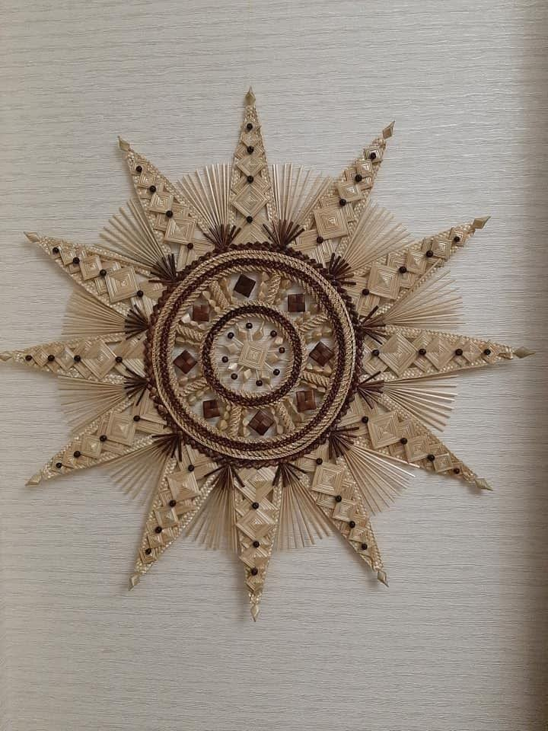

Slide 22
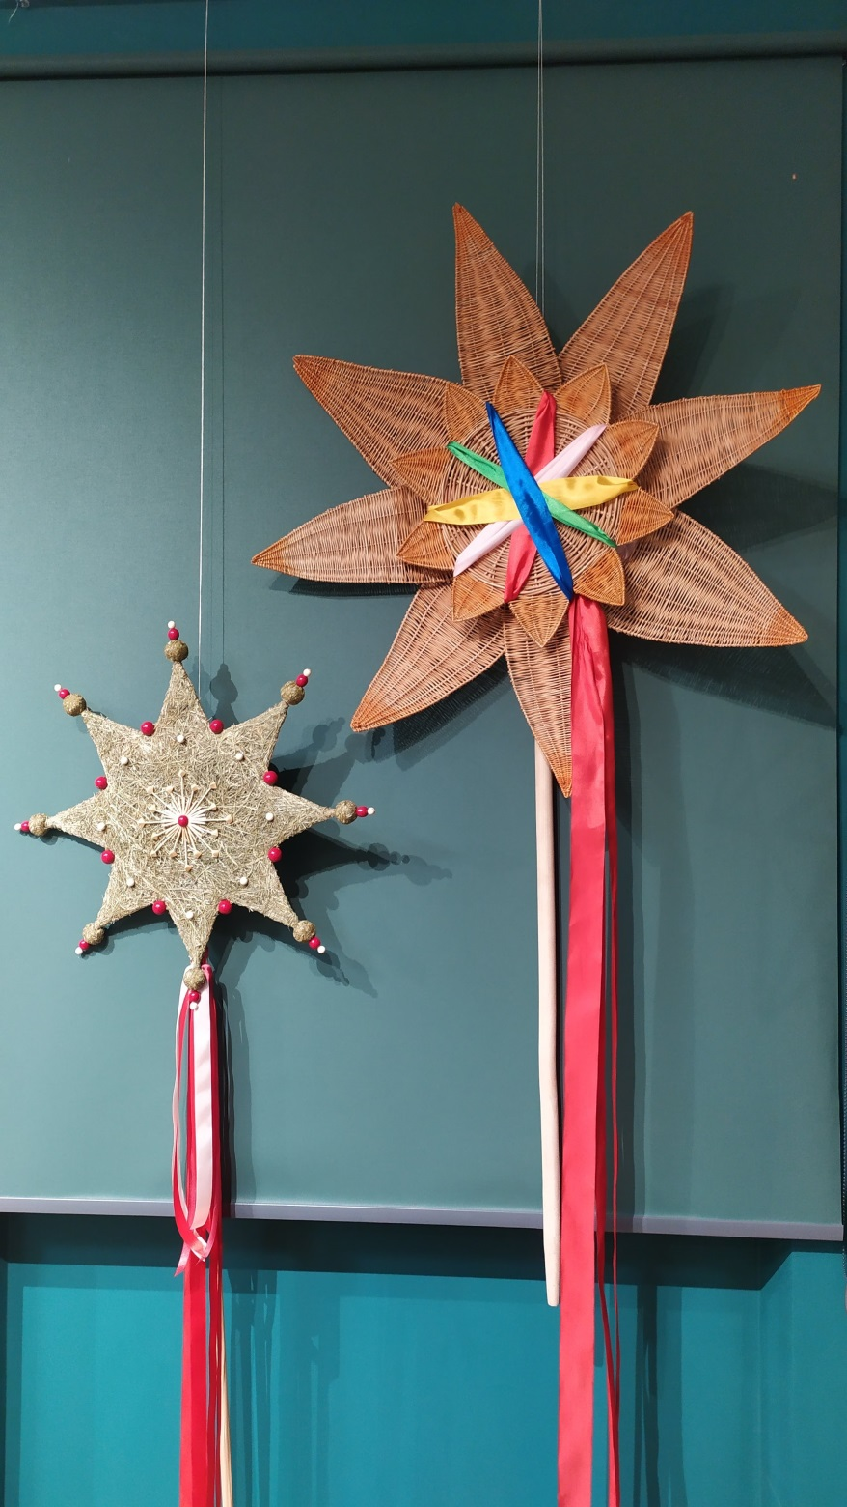


Slide 23
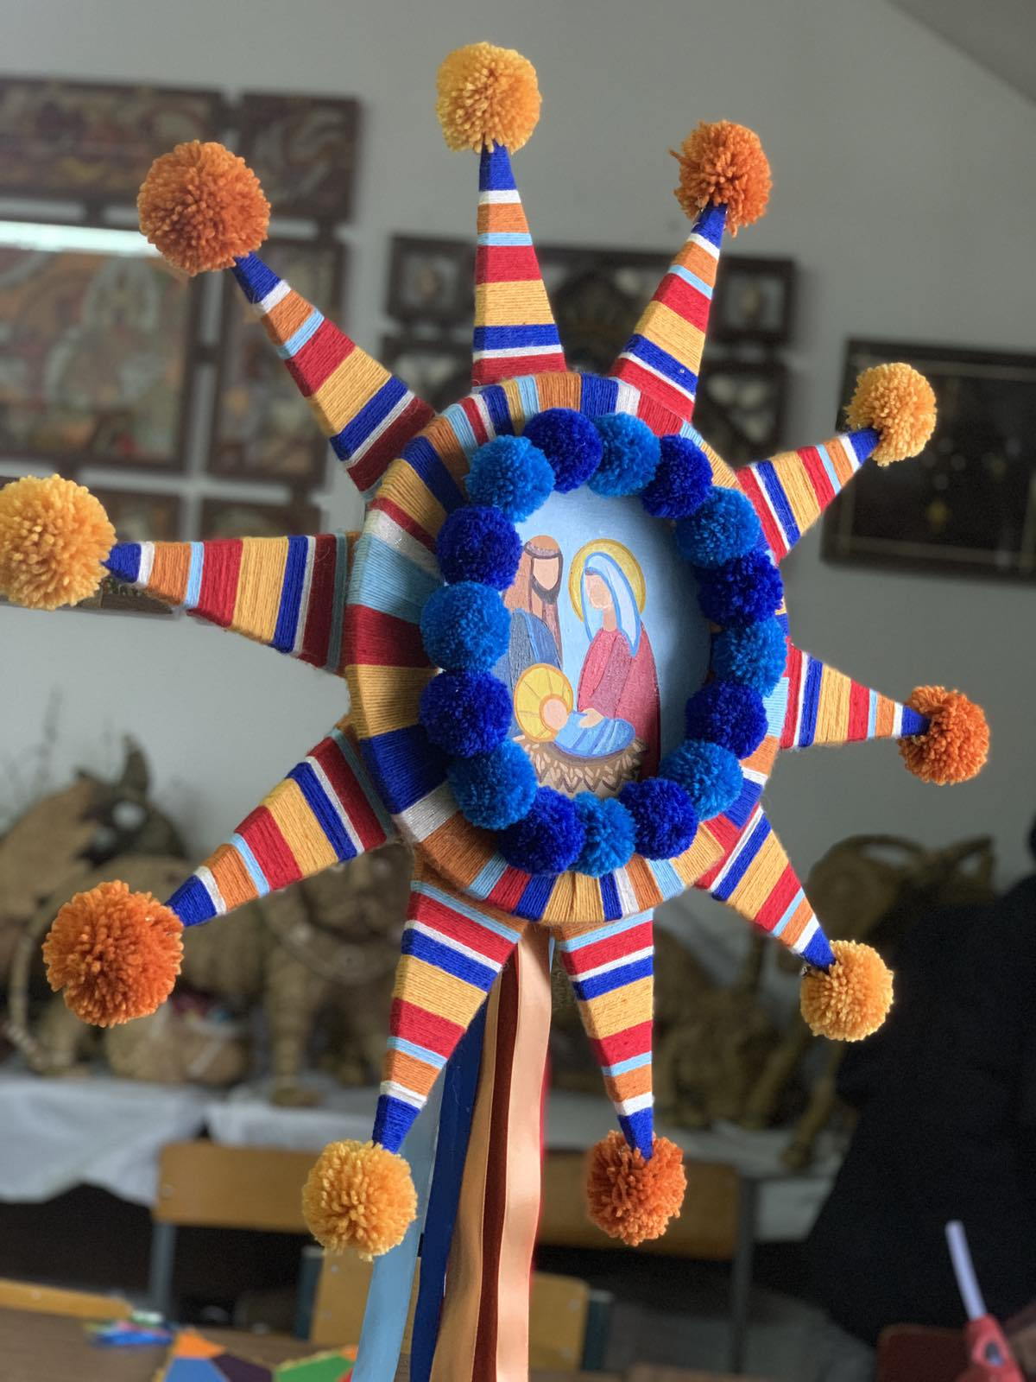

Slide 24
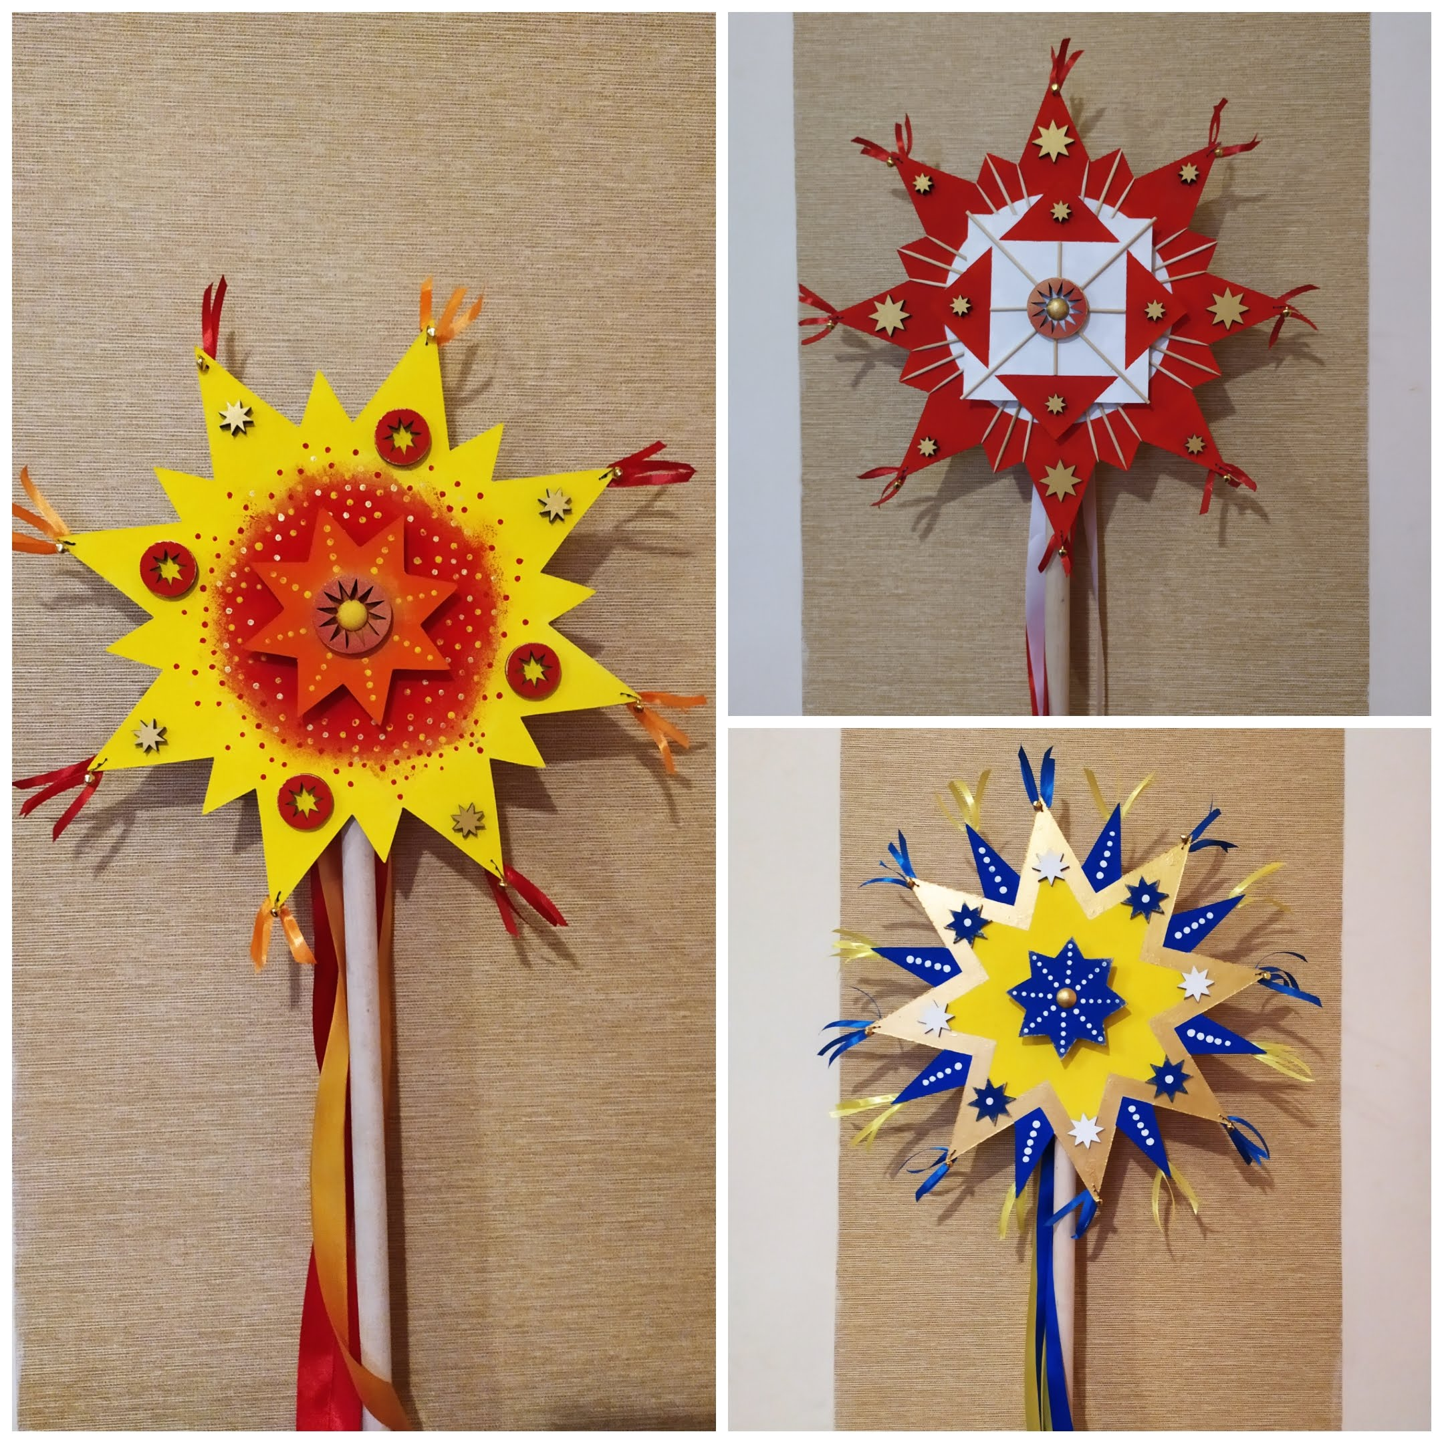

Slide 25
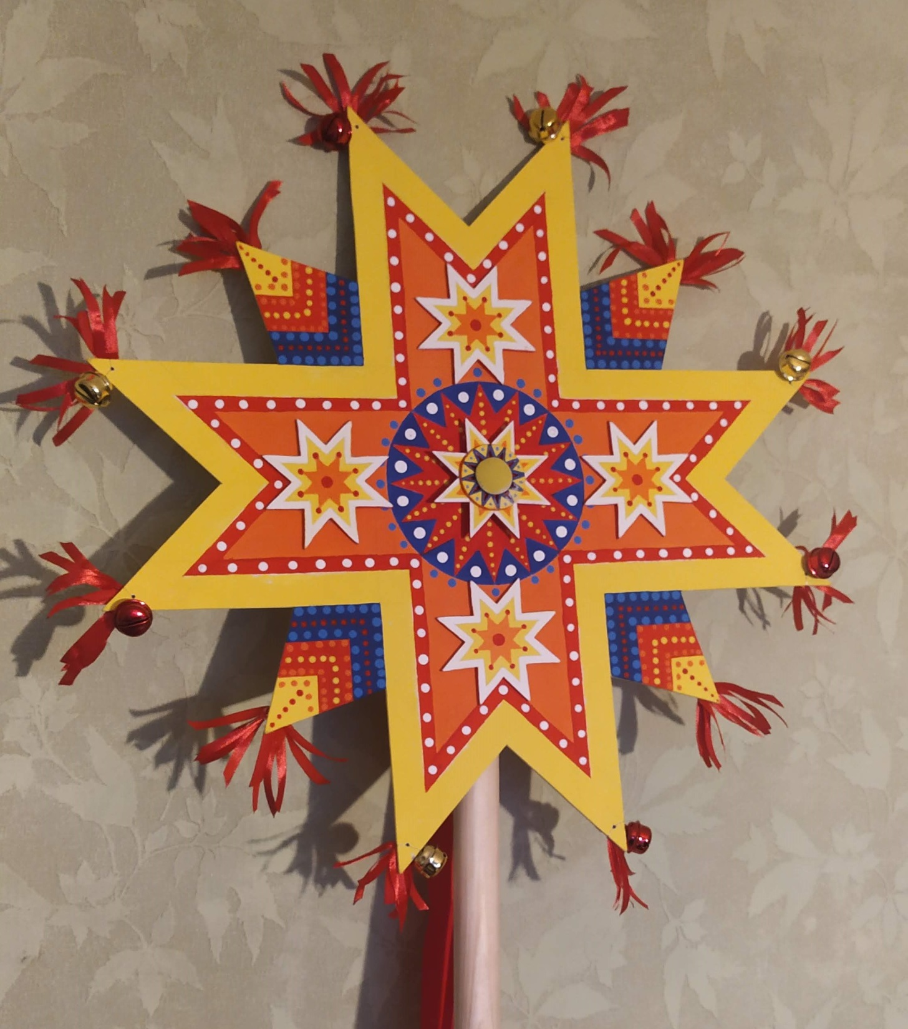

Slide 26
Рiздвянi маски
Звичай водити Козу на Василя – це містичне дійство, що прийшло до нас ще з дохристиянських часів і продовжує жити в обрядових дійствах сучасних колядників і щедрувальників.
Популярністю у східних слов’ян користувалася маска кози, символу урожаю.
Коза, як і належить домашній худобі, ніколи не ходила сама. Її водила юрба ряджених "козоводів", що йшли від хати до хати, щедруючи і розігруючи невеликі вистави.

Slide 27
Основнi персонажi ряджених
Коза
Дід
Меланка
Ведмідь,
Корова,
Вовк,
Лисиця,
Кіт
Баба,
Циган,
Єврей,
Поляк,
Шинкар із Шинкаркою,
Піп-п’яничка,
Старець Савочка,
Чернець,
Молодиця,
Запорожець,
Чорт,
Солдат,
Лікар

Slide 28
Матерiали і технiки
Основа:
Дерево, гнучкі (точіння, витесуваня, різьблення)
Шкіра овеча (вирізування, зістригування)
Папір ( пап'́є маше, вирізування, розпис)
Лоза (плетіння)
Картон (вирізування та склеювання)
Фанера, ДВП (вирізування)
Оздоблення:
Папір (наклеювання)
Трава (намотування)
Солома (плетіння, аплікація)
Нитки кольорові, мотузки (намотування)

Slide 29
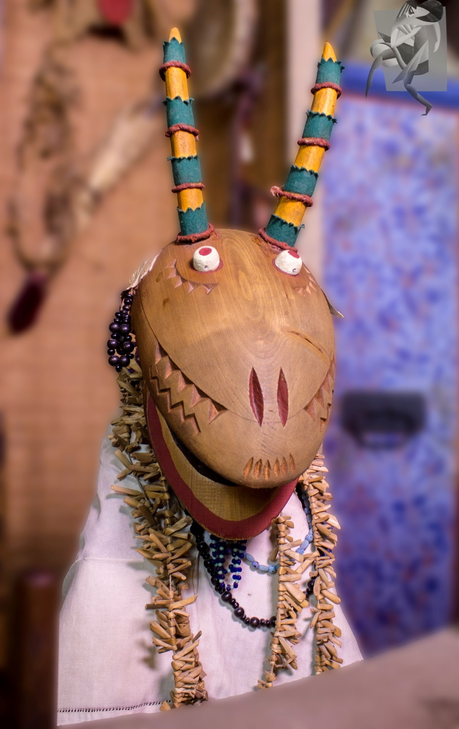

Slide 30
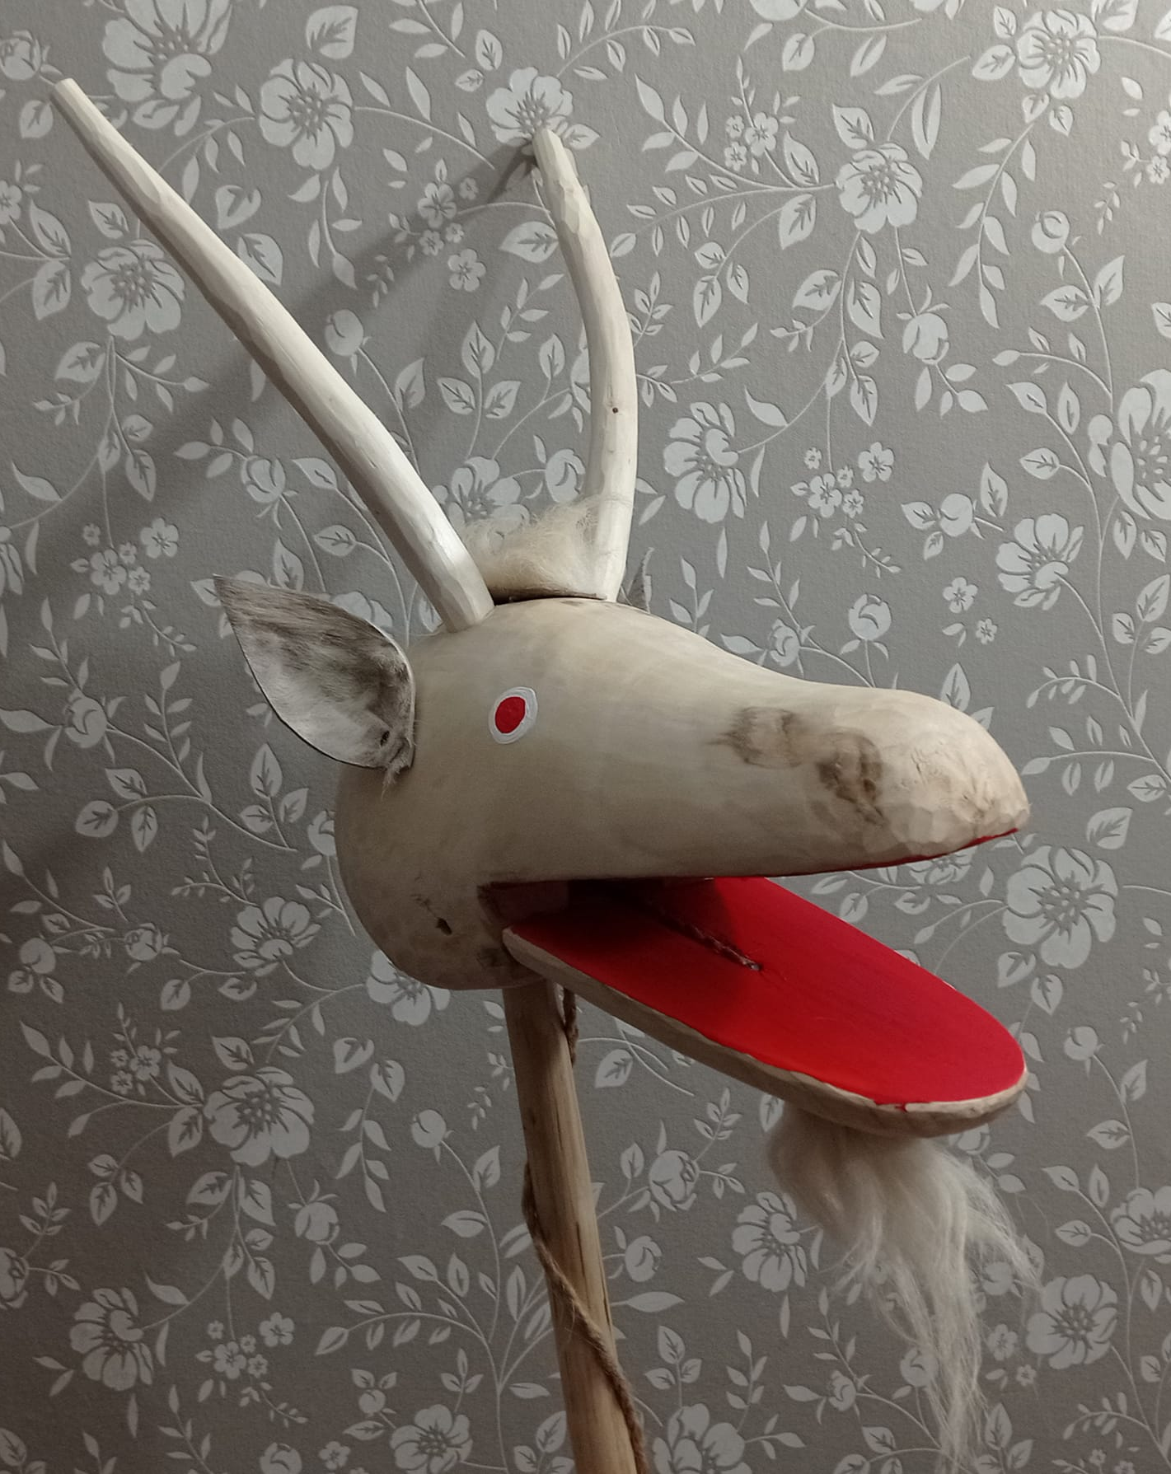

Slide 31
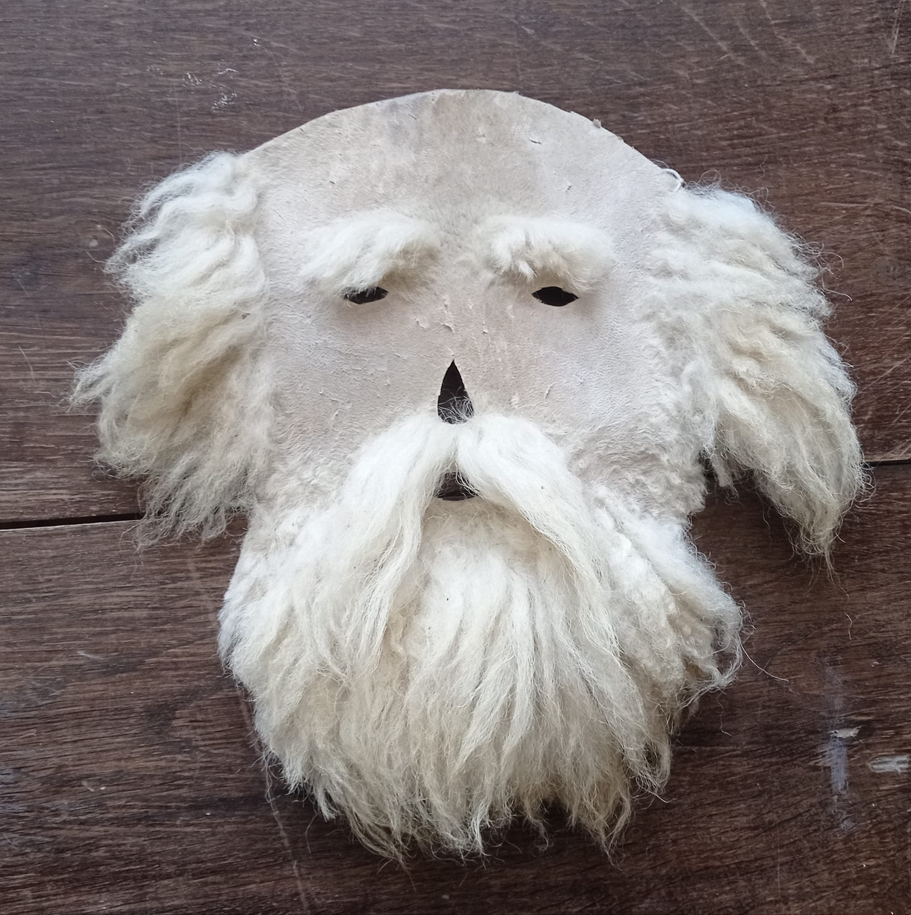

Slide 32
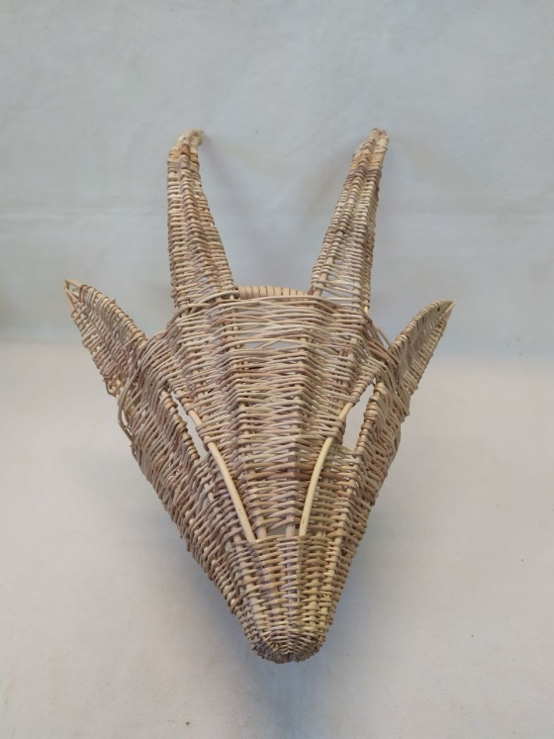
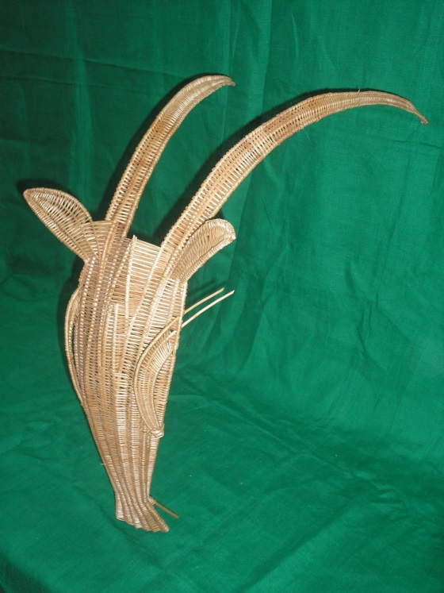
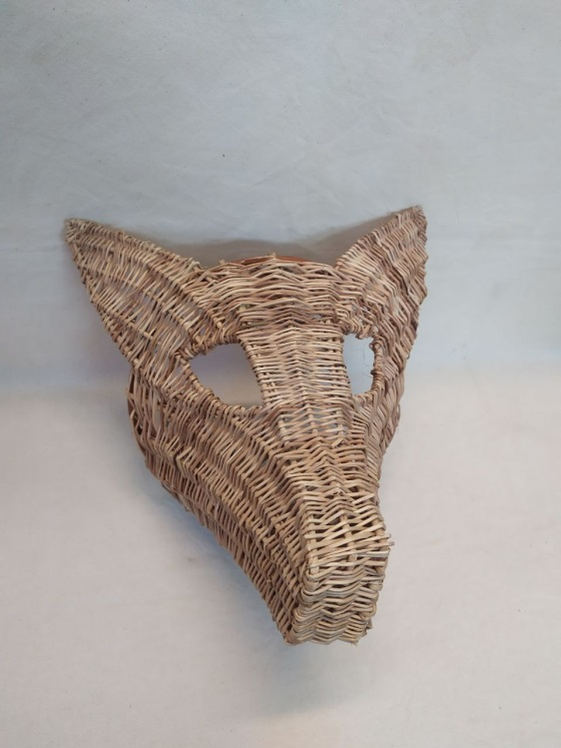
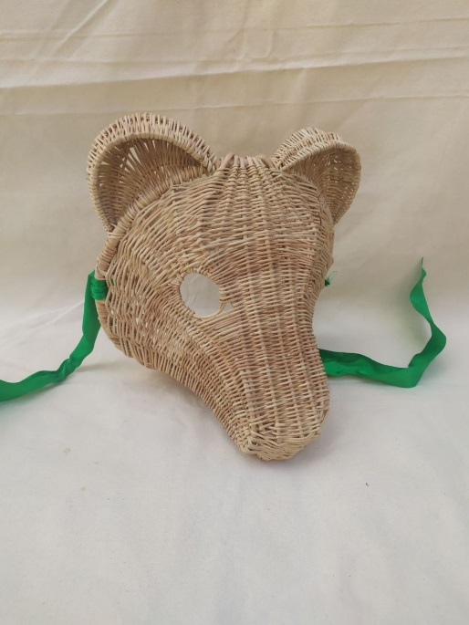
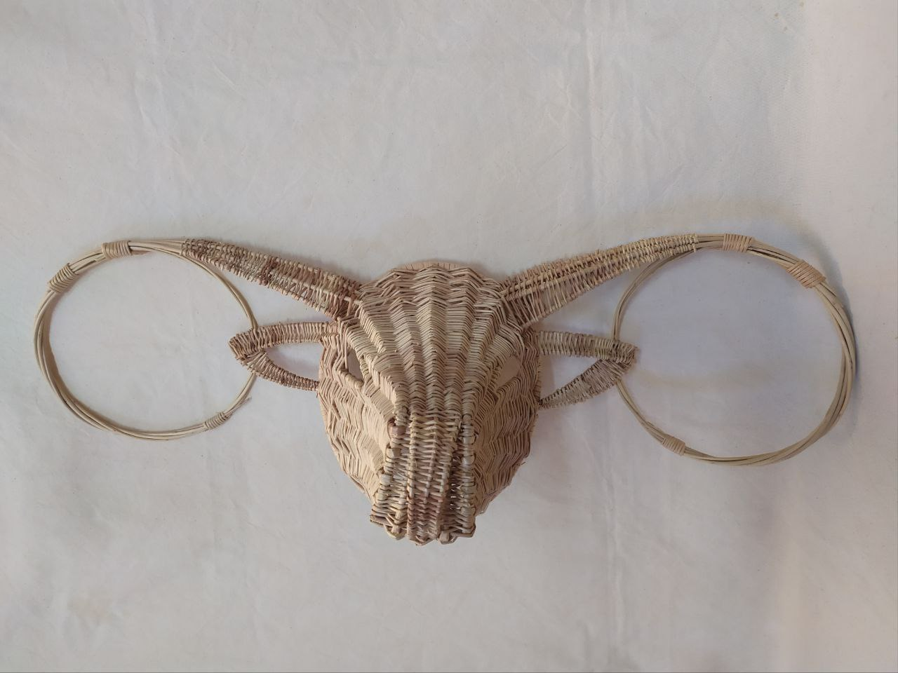

Slide 33
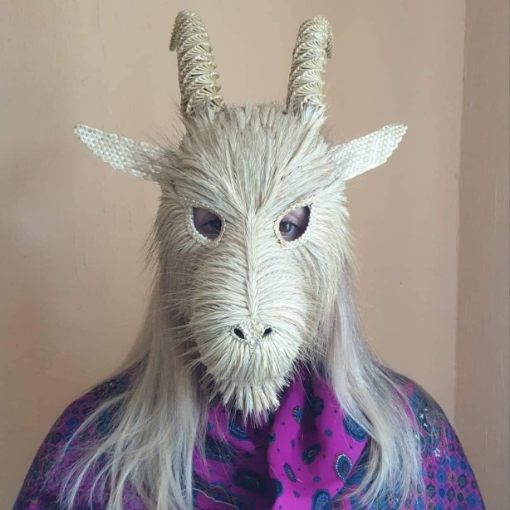
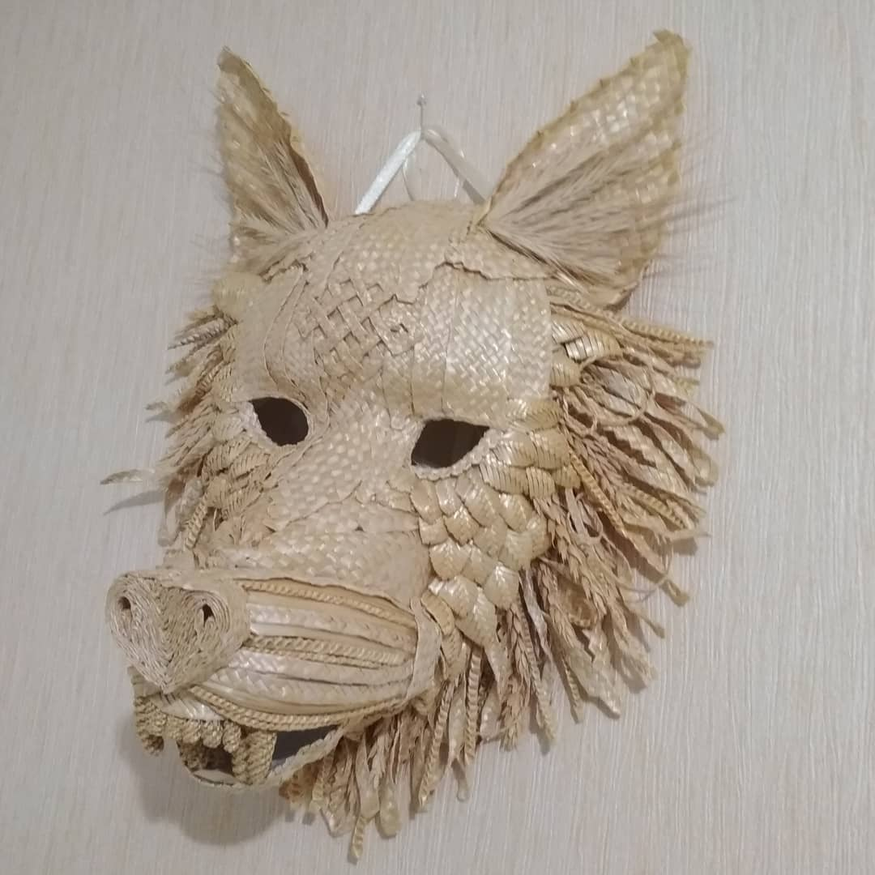
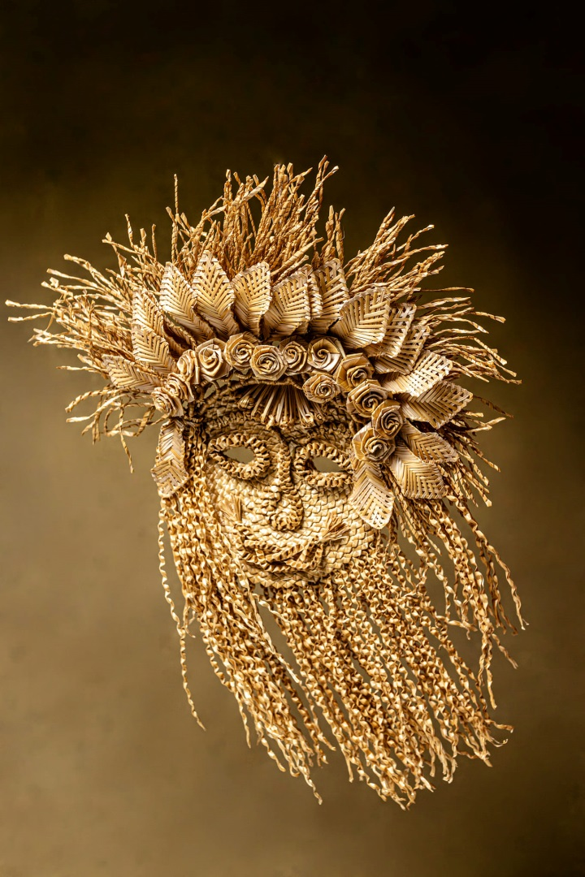
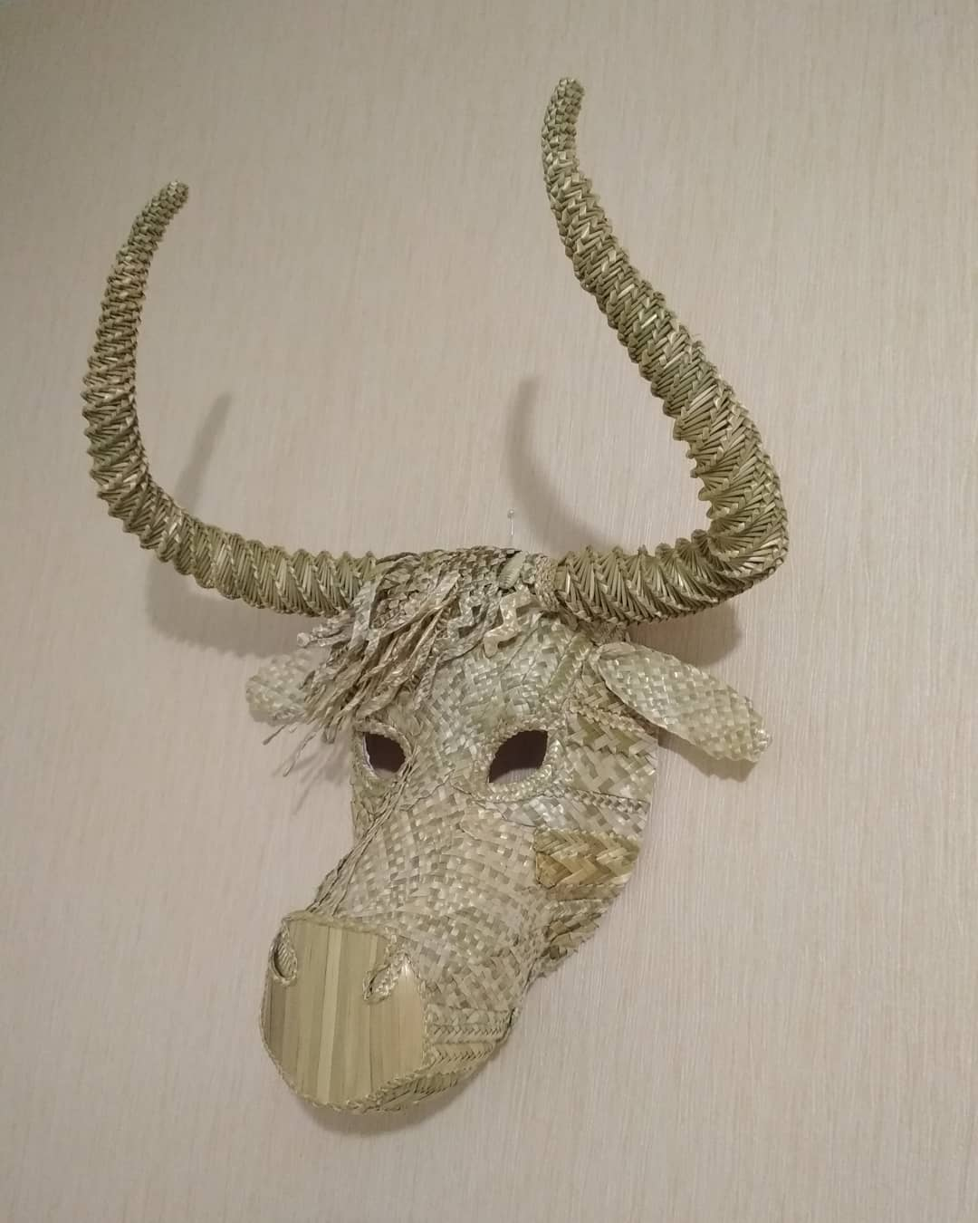
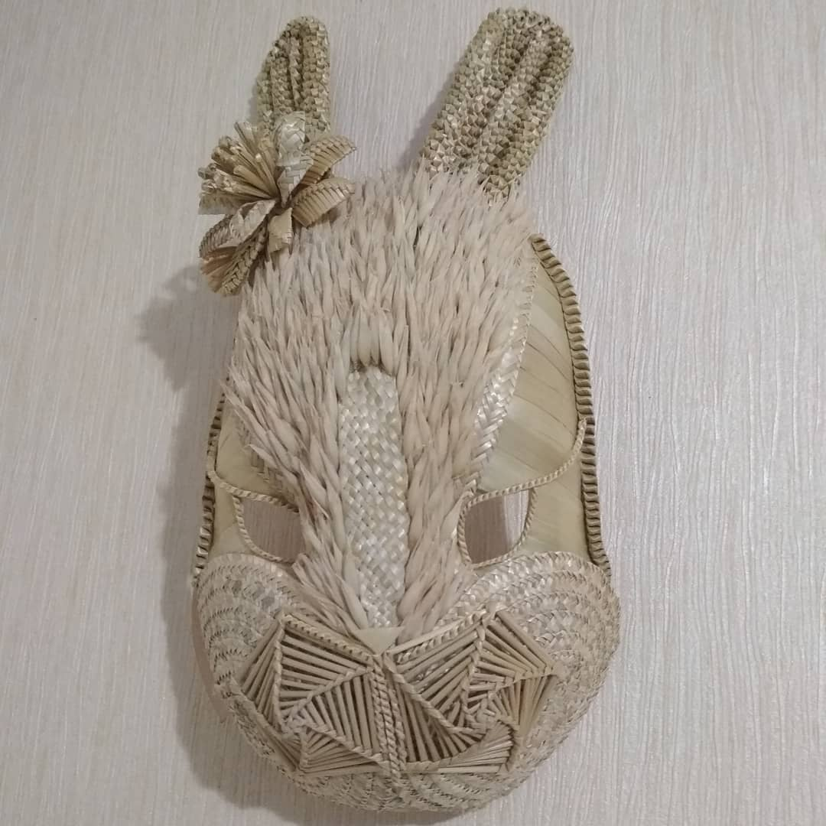

Slide 34
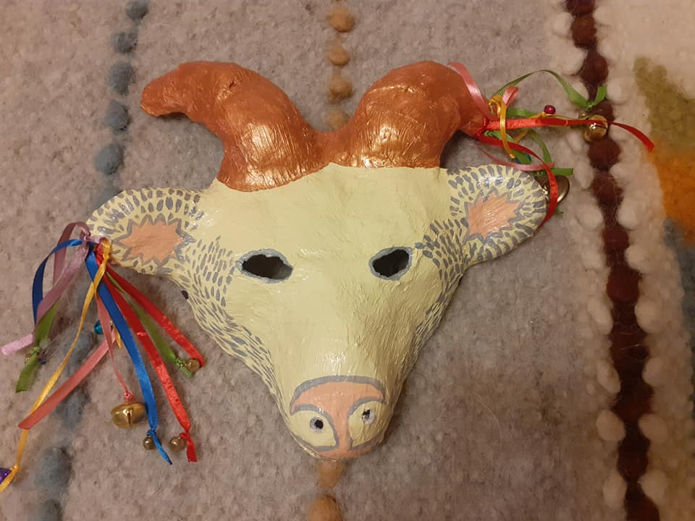
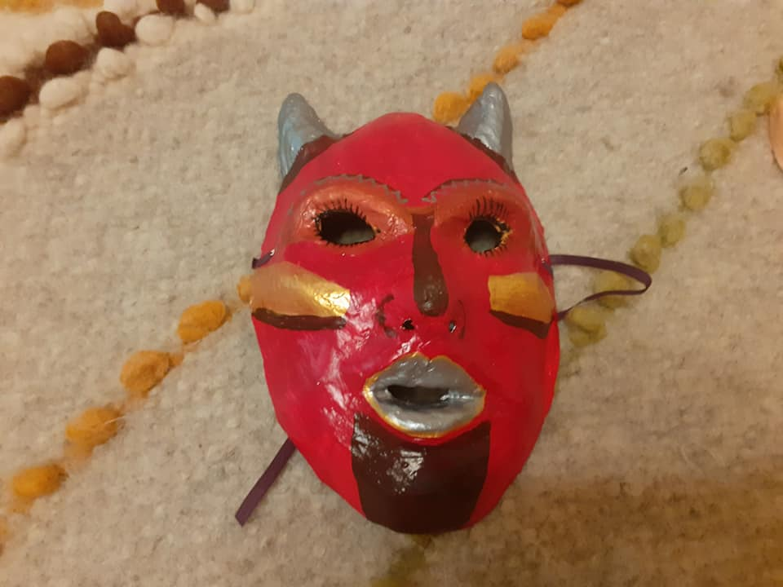
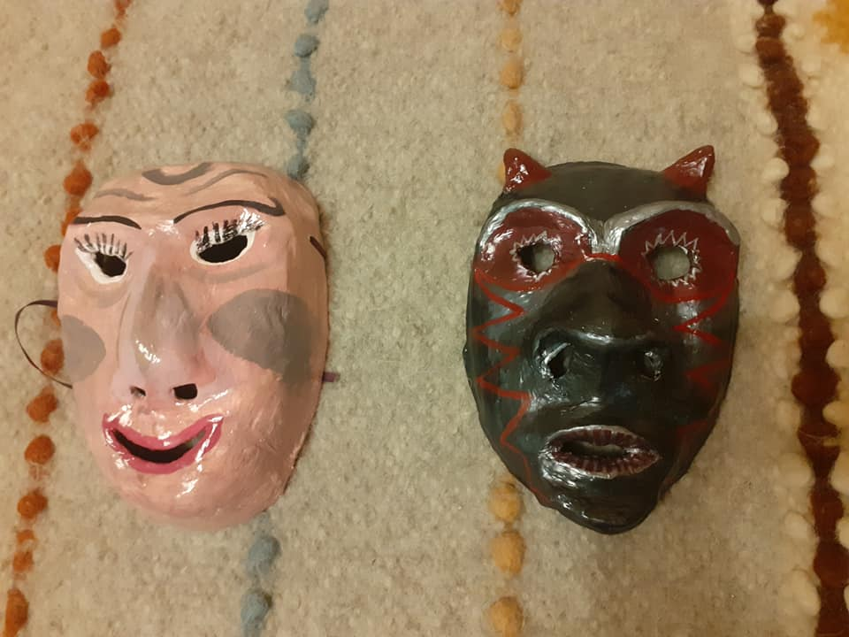
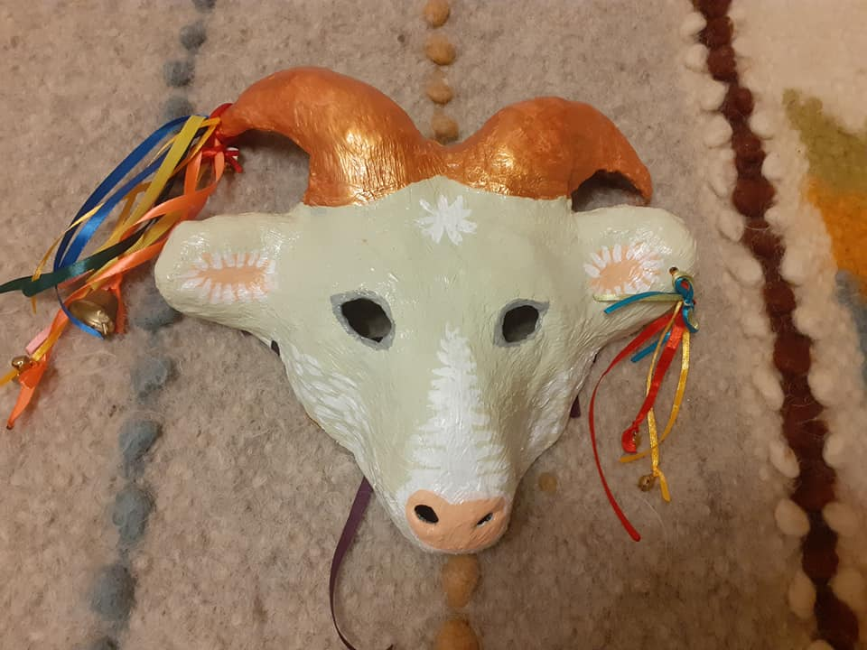

Slide 35
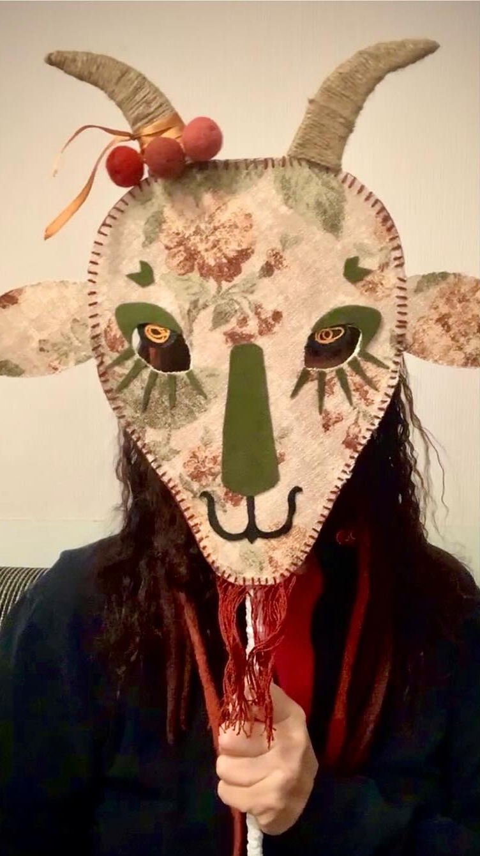

Slide 36
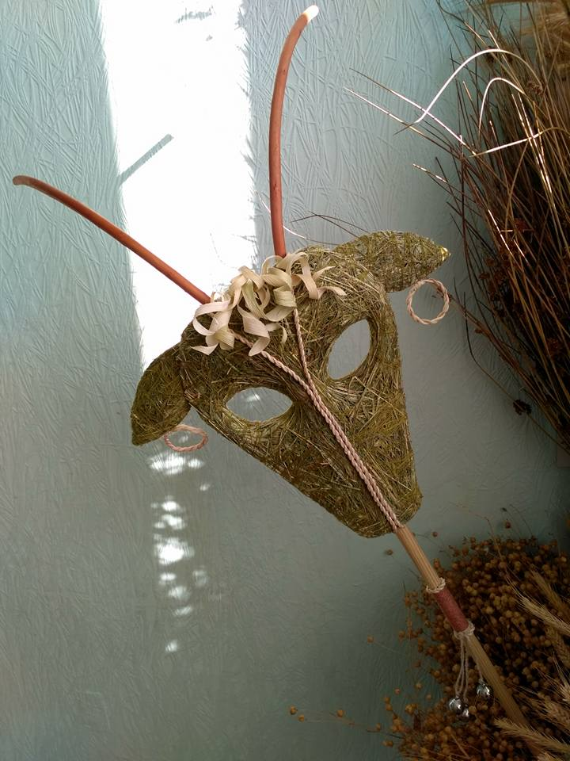

Slide 37
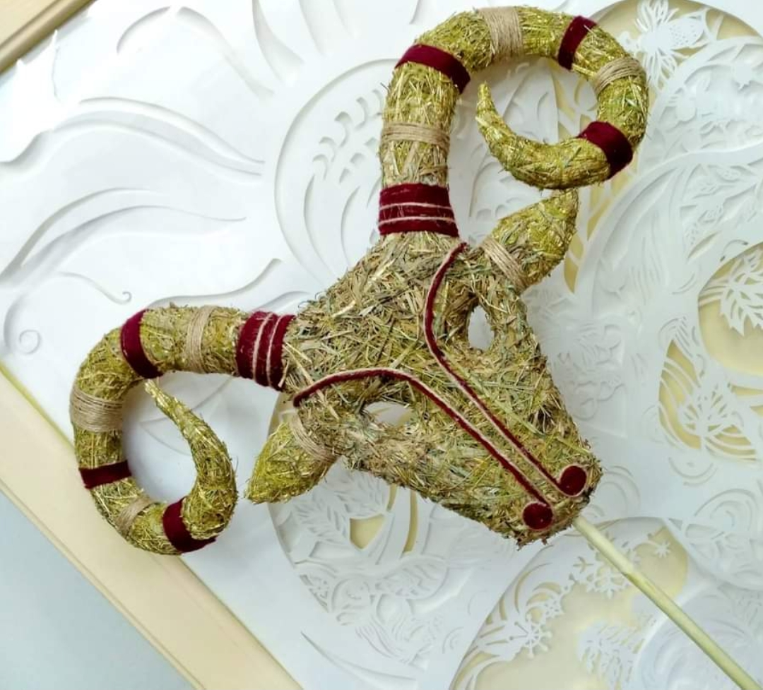

Slide 38
Торбинки посiвальника
Обряд «засівання», «посипання» носив аграрно-магічний виразний зміст.
Посипальники (хлопчики 7-14 років) починали ходили по селу ще вдосвіта. У руках вони носили торбинки або рукавиці, наповнені зерном.
Посипальники здійснювали символічне засівання, яке супроводжувалося традиційними побажаннями: «На щастя, на здоров’я, на Новий рік:
Роди, Боже, жито, пшеницю, на загороді бика й телицю, на кошарі барана й ягницю, у запічку дітей копицю».

Slide 39
Матерiали та оздоблення.
Матеріали:
Тканина
Шкіра
Вовна
Оздоблення:
Ткацтво
Вишивка
Вибійка
Аплікція
Валяння

Slide 40
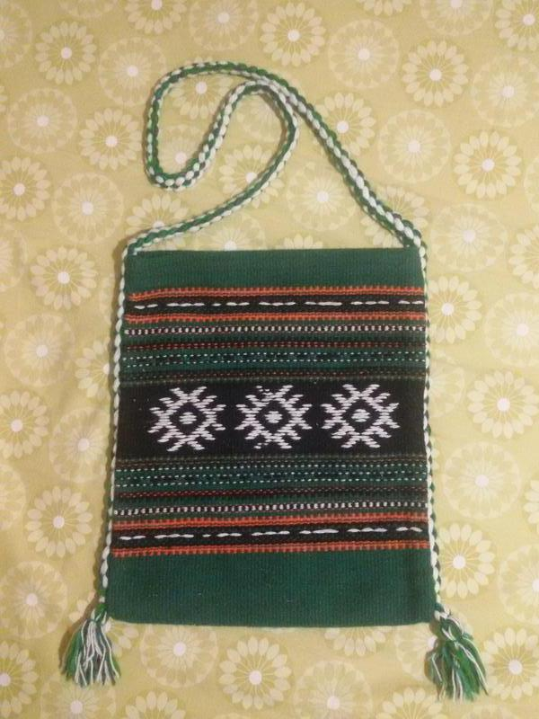

Slide 41
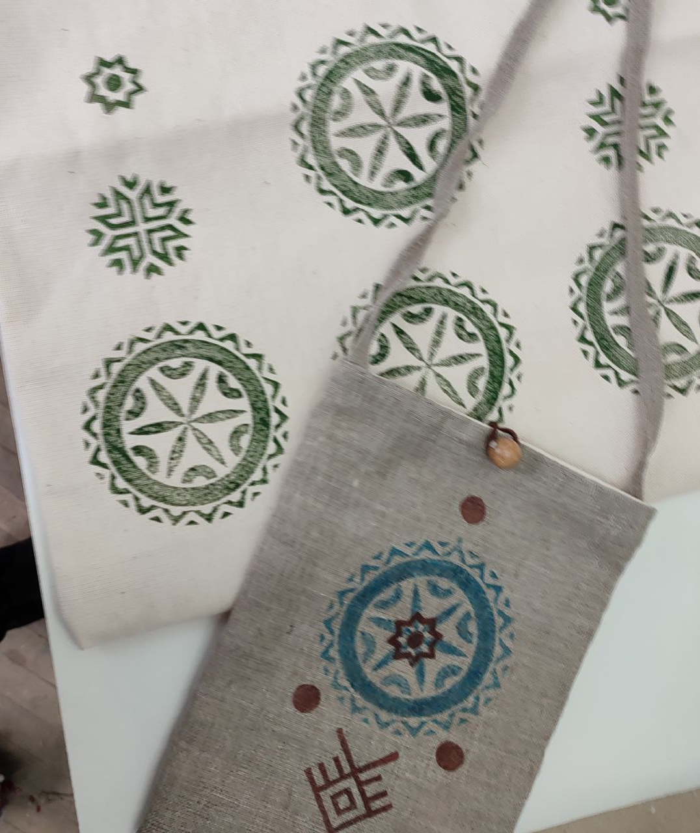

Slide 42
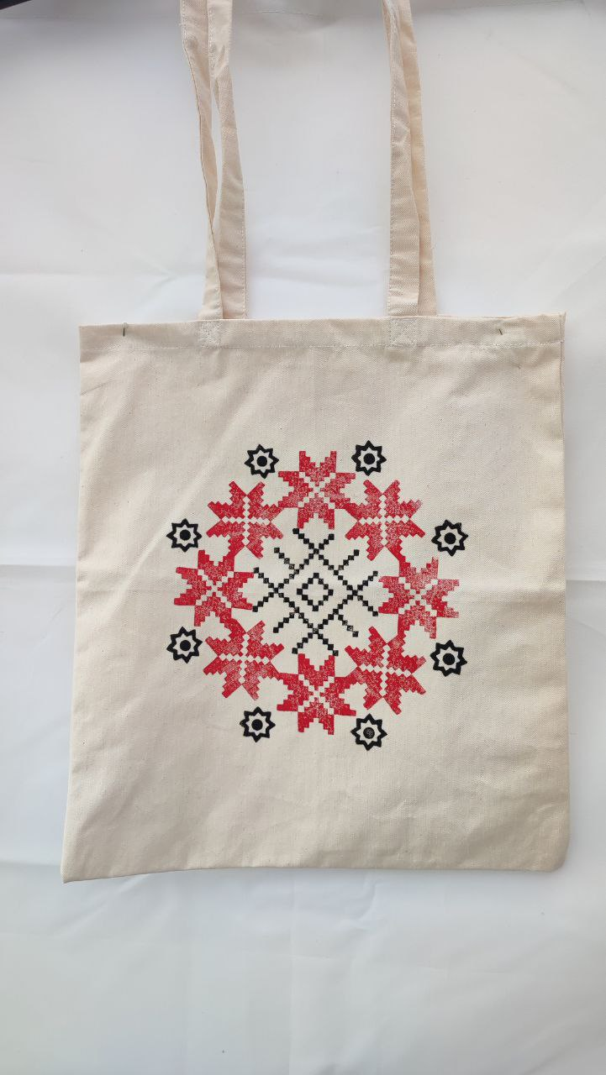

Slide 43
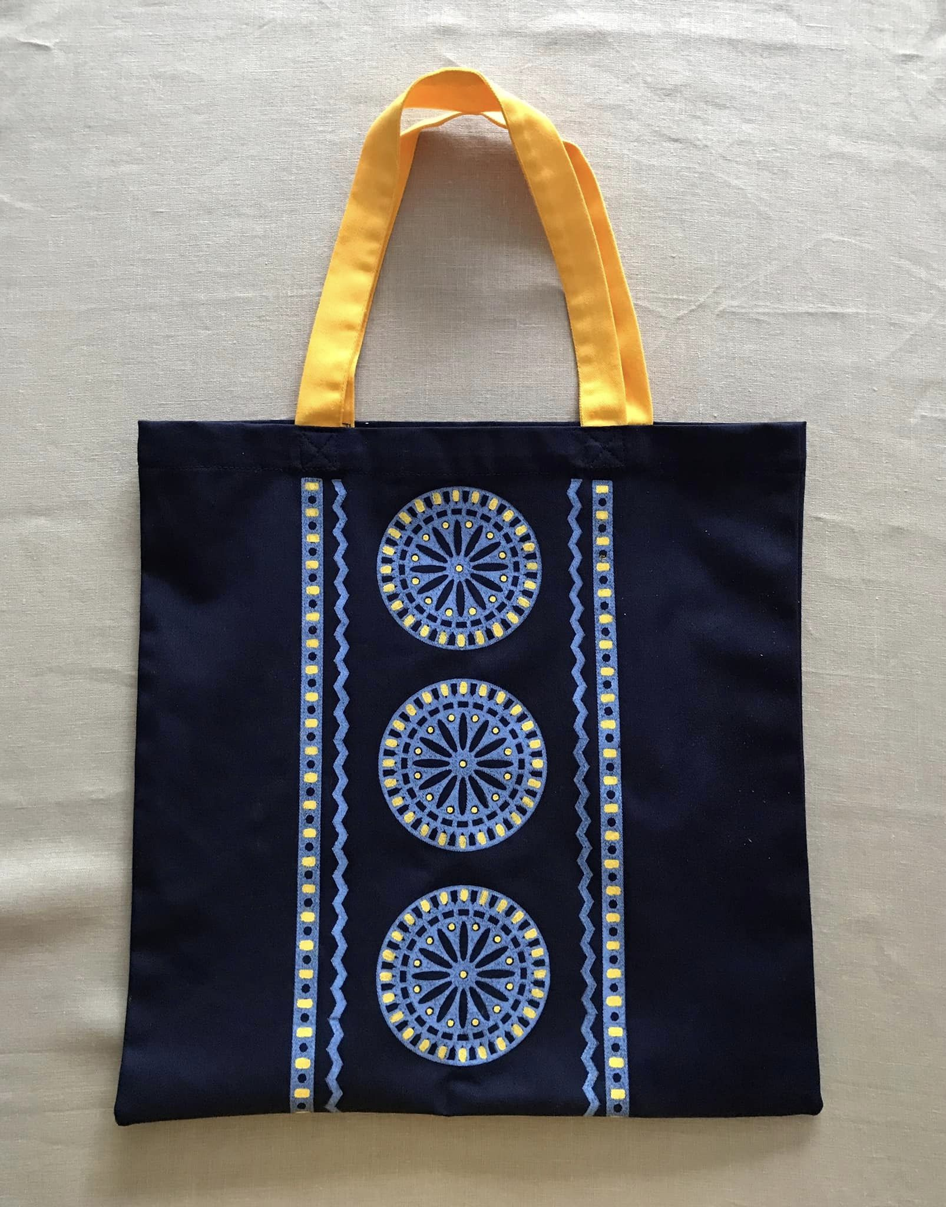

Slide 44
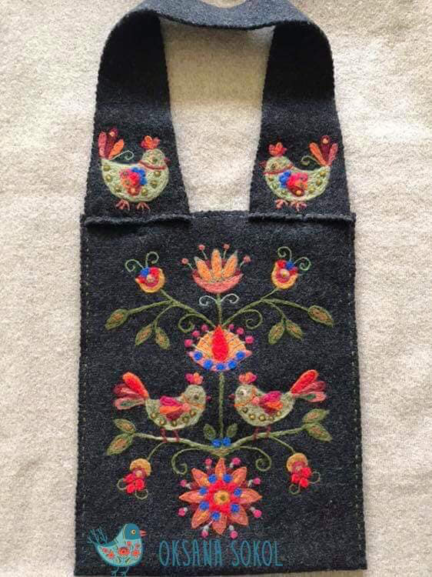

Slide 45
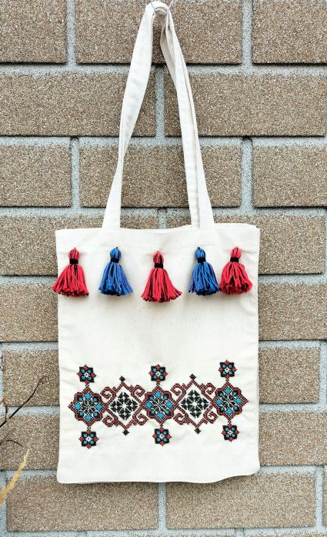

Slide 46
Дякую за увагу!!!

